Slide 1
KMO – participatie aan overheidsopdrachten
Belgische cijfers
Online event 7 december 2021

Slide 2
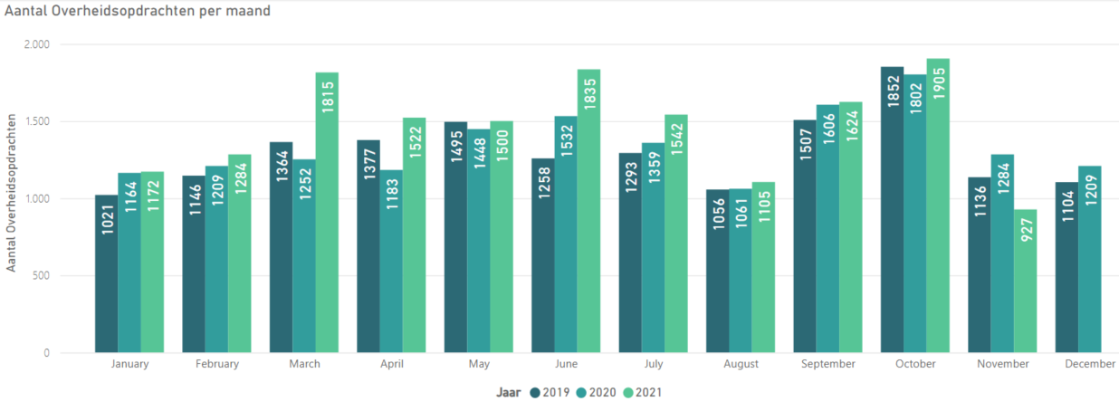
Overheidsopdrachten algemeen (1/2)
Overheidsopdrachten vertegenwoordigen in België jaarlijks 16% van het BBP
=> er wordt dus elk jaar meer dan 80 miljard EURO aanbesteed
=> Geen impact op het aantal opdrachten door Covid-19 op jaarbasis.

Slide 3
Overheidsopdrachten algemeen (2/2)
Via gepubliceerde openings- en gunningsinformatie weten we welke ondernemingen deel hebben genomen aan overheidsopdrachten en welke ze de opdrachten hebben gewonnen (en desgevallend aan welke prijs)
Transparantie-index
Openingsinformatie
Gunningsinformatie

Slide 4
Hoe kunnen we KMO-participatie in kaart brengen?
Wat hebben we nodig ?
Meer Transparantie vanuit overheden
Het kennen van de grootte van al de deelnemende ondernemingen
Wat kan wel een indicatie geven ?
Onderverdeling in PERCELEN
WERKEN: toekenning o.b.v. Klasses

Slide 5
Onderverdeling in PERCELEN (1/2)
De onderverdeling van een opdracht, die apart kan worden gegund, in principe met het oog op een gescheiden uitvoering
De onderverdeling steunt op technische, financiële of geografische basis
U kan als onderneming kiezen voor welk perceel u een offerte indient: voor één, meerdere of alle percelen
De aanbesteder zal per perceel de beste offerte kiezen
Europa wil deelname aan overheidsopdrachten van KMO’s bevorderen
België: artikel 58 van de wet OO: “divide or explain”-principe
raming van de opdracht > 139.000 euro ex btw => de opdracht MOET worden verdeel in percelen
Zoniet: MOTIVERING!

Slide 6
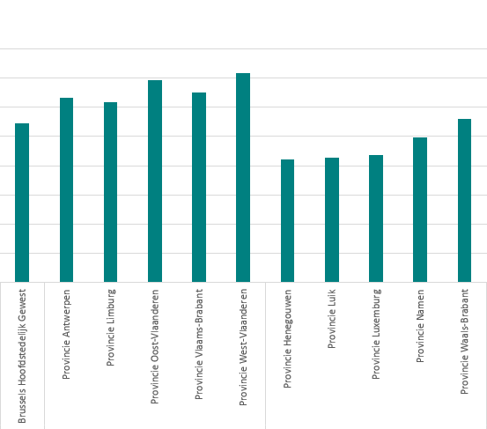
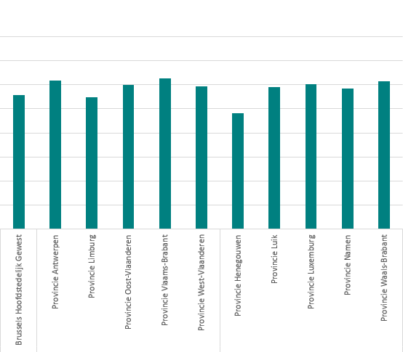
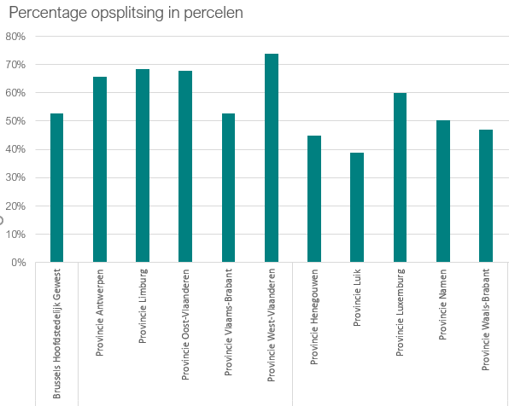
Onderverdeling in PERCELEN (2/2)
Verdeling in PERCELEN per provincie
2019
2020
2021

Slide 7
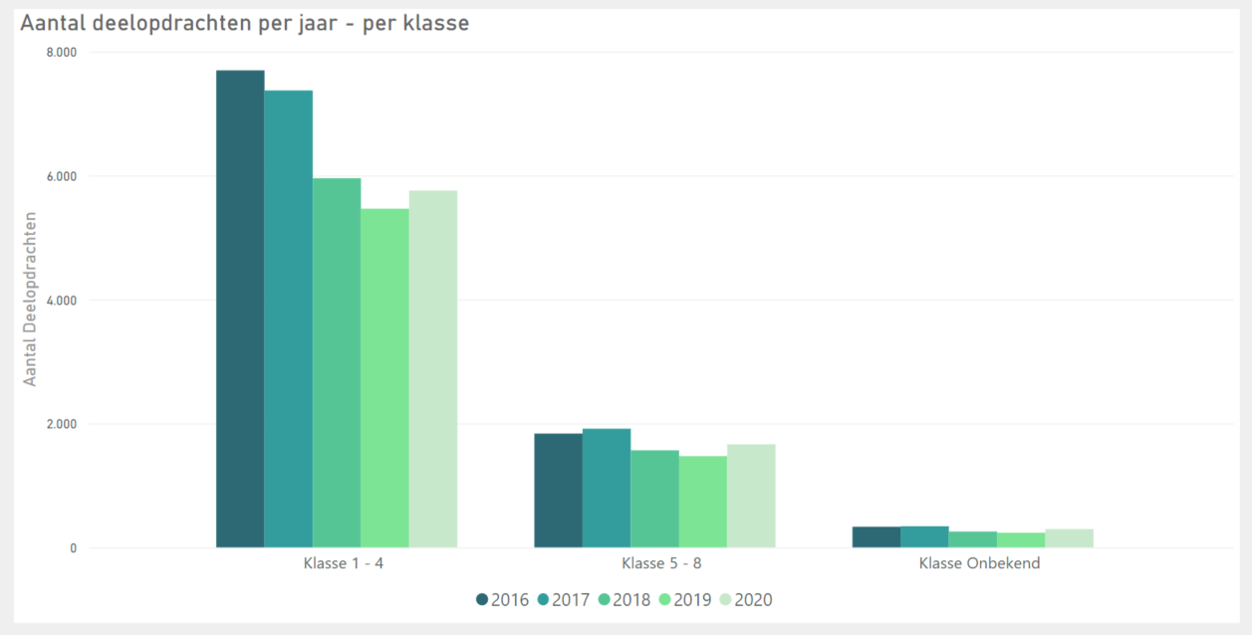
KMO-participatie bij WERKEN (1/2)
Toekenning o.b.v. Klasses
Klasses 1 tem 4 -> “kleinere” ondernemingen kunnen hun offerte indienen
Er worden in absolute waarden veel meer overheidsopdrachten uitgeschreven in de klasse 1-4
Dit zegt echter niets over de waarde van deze opdrachten

Slide 8
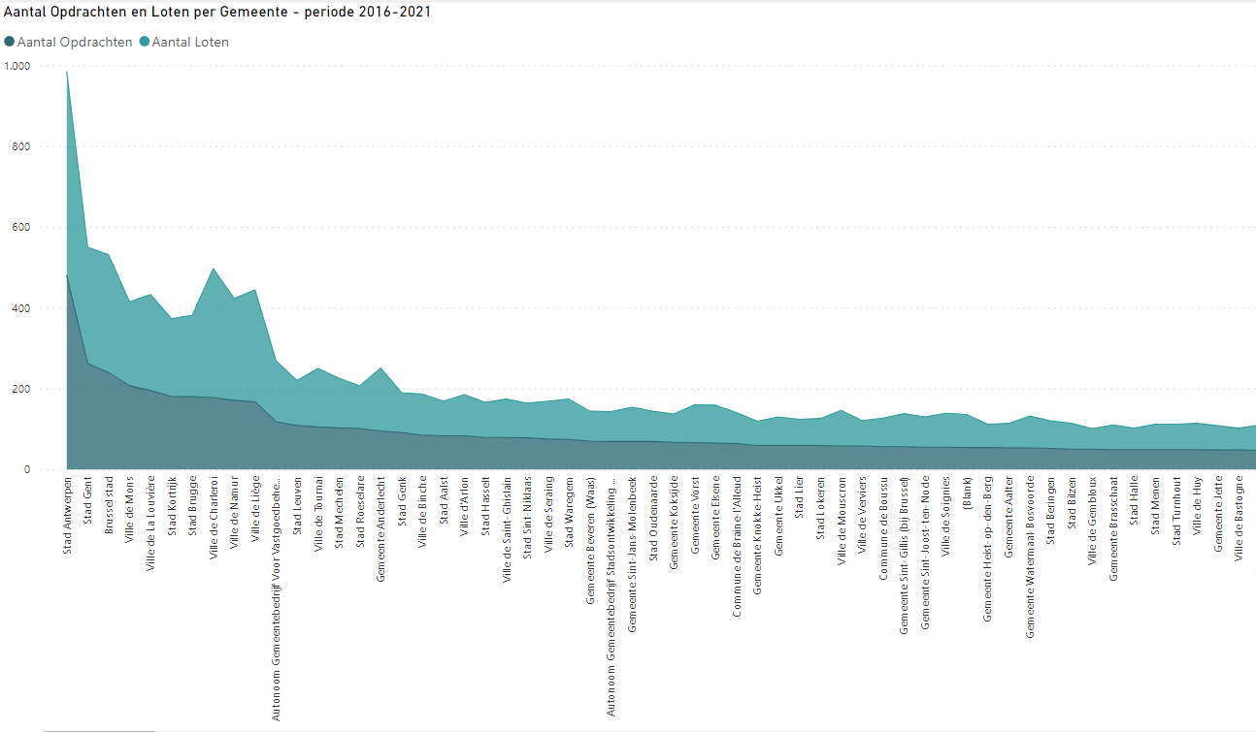
KMO-participatie bij WERKEN (2/2)
‘KMO-vriendelijke’ gemeenten
Welke gemeenten schrijven het vaakst opdrachten uit voor Klasse 1 tem 3 :

Slide 9
Hartelijk dank voor uw aandacht ! Neem gerust contact op voor verder informatie: Anaïs Werbrouck anais@belgiantenders.org +32 2 788 32 79 +32 493 616 606 Stichting Overheidsopdrachten – Fondation Marchés Publics Oud Korenhuis 3, bus 2 1000 Brussel www.stichtingoverheidsopdrachten.org

